Slide 1
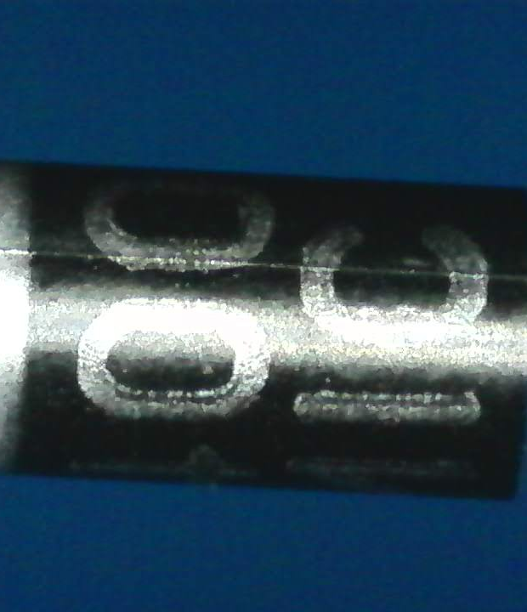
ELECTRÓNICA ANALÓGICA Y DIGITAL
Diodos, rectificación y regulación
Semana 2 · Ingeniería Eléctrica · 2026-2
De la unión PN a una etapa AC/DC medible y segura
Foto/diagrama: Zxelt · Wikimedia Commons · CC0

Slide 2
INTRODUCCIÓN Y RUTA ACTIVA
Lo que conectamos y lo que haremos hoy
Partimos de Ley de Ohm, Kirchhoff, medición y señales. Ahora aparece el primer elemento no lineal del curso.
1
Activar
2
Comprender
3
Experimentar
4
Conectar con ABP
Hoy hay Laboratorio A01: teoría breve, predicción, montaje, medición y análisis.
02

Slide 3
OBJETIVOS DE APRENDIZAJE
Al finalizar esta semana podrás…
1
Comprender
2
Aplicar
3
Integrar
Explicar la polarización directa e inversa del diodo.
Analizar rectificación, filtrado y regulación Zener.
Medir y documentar la primera etapa común del ABP.
Evidencia: preinforme/trabajo en clase + mediciones + informe + aporte individual.
03

Slide 4
CONCEPTOS ESENCIALES
Cuatro ideas para explicar el comportamiento
A
Unión PN
B
Modelo práctico
La barrera interna define cuándo conduce el dispositivo.
En silicio se considera una caída cercana a 0,7 V.
C
Rectificación
D
Filtrado y Zener
Media onda o puente convierten una señal alterna en una salida unidireccional.
El capacitor reduce rizado y el Zener limita la tensión dentro de su zona segura.
04

Slide 5
EJEMPLO GUIADO
Diseño rápido de un LED
Vs = 9 V · VLED = 2 V · I = 15 mA
R = (9 − 2) / 0,015 = 467 Ω
Elegimos 470 Ω y verificamos potencia antes de montar.
Primero: represente datos, unidades y supuestos.
Pregunta al equipo: ¿qué mediría para comprobarlo y qué resultado haría cambiar la decisión?
05

Slide 6
ACTIVIDAD ACTIVA
Prediga, contraste y explique
1
Prediga la forma de onda antes de conectar.
2
Mida el valor pico y el rizado con y sin capacitor.
3
Compare cálculo, simulación y montaje; explique la diferencia.
Cada respuesta debe incluir una razón técnica, no solo el resultado.
06

Slide 7
PRÁCTICA DE LABORATORIO
Laboratorio A01 · Diodos, rectificación, filtro y Zener
Materiales clave
Seguridad y punto de cuidado
1N4007 · LED · resistencias · capacitor · Zener · multímetro · fuente de baja tensión
Respete polaridad. Descargue capacitores. No conecte la protoboard directamente a 120 V.
30%
Preinforme y trabajo en clase
40%
Informe completo del equipo
30%
Aporte y sustentación individual
Equipos de 3 · roles rotativos · cada integrante registra qué hizo y qué decisión tomó.
07

Slide 8
CONEXIÓN ABP
¿Qué aporta esta semana al proyecto?
Construir la etapa común AC/DC, registrar sus mediciones y justificar una protección o mejora.
Necesidad
→
Decisión técnica
→
Evidencia
→
Mejora
El preproyecto orienta y permite corregir; el proyecto final valora la integración final mejorada.
08

Slide 9
CONCLUSIÓN Y SALIDA
Lo esencial se convierte en una decisión de diseño
Un diodo no solo cambia la forma de onda: permite tomar una decisión de diseño sobre polaridad, rizado, nivel de salida y protección.
Próxima conexión
BJT como interruptor y control de cargas.
Salida breve
1. ¿Qué puedo explicar?
2. ¿Qué evidencia obtuve?
3. ¿Qué debo mejorar en el ABP?
Conserve cálculos, fotos, mediciones y decisiones: serán evidencia del proceso.
09

